Slide 1
第5章 内存管理
《计算机操作系统实验指导》
王红玲褚晓敏

Slide 2
内容
Linux内存管理简介
内存操作函数简介
实验5.1 动态分区分配方式的模拟
实验5.2 页面置换算法的模拟

Slide 3
Linux 内存管理简介
物理内存管理器：负责物理内存的分配与回收，以页为单位实施管理，目的是提高性能，减少碎片。
虚拟内存管理器：它在物理内存管理器的基础上，通过页目录、页表和交换机制，为系统中的每个进程模拟了一个大小为4G的虚拟地址空间。
内核内存管理器：负责内核中小内存的分配和回收。
内核虚拟内存管理器：为了满足内核对大内存的需求，利用虚拟内存管理的思想，在内核虚拟地址空间实现内核虚拟内存管理。
用户空间内存管理器：负责进程用户态虚拟内存的动态分配和回收，它管理的内存在进程的堆中。

Slide 4
内存操作函数
1. 内存分配函数
alloc()、calloc()、malloc()和relloc()
2. 内存映射函数
mmap()
3. 取消映射函数
munmap()
4. 释放内存函数
free()
5. 取得内存分页大小
getpagesize()

Slide 5
实验5.1 动态分区分配方式模拟
实验目的
（1）掌握动态分区分配方式使用的数据结构和分配算法
（2）进一步加深对动态分区分配管理方式及其实现过程的理解
实验内容
编写C语言程序，模拟实现首次/最佳/最坏适应算法的内存块分配和回收，要求每次分配和回收后显示出空闲分区和已分配分区的情况。假设初始状态下，可用的内存空间为640KB。

Slide 6
实验5.1 实验指导
数据结构设计
已分配分区表、空闲分区表
分配算法设计
首次适应、最佳适应、最差适应分配算法
根据分配算法决定空闲分区表的排序
回收算法设计
考虑回收区所属的四种情况，有上空分区无下空分区、无上空分区有下空分区、上下分区都为空分区，上下都无空分区，根据情况来决定回收区的处理。

Slide 7
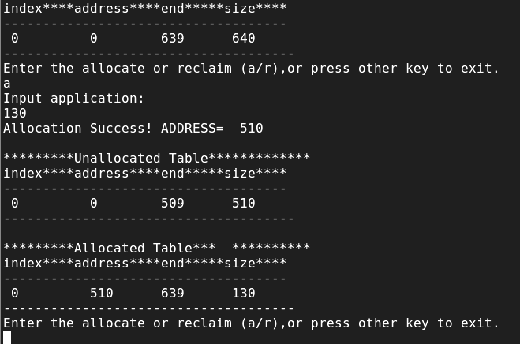
实验5.1 实验结果
假设下列作业请求序列
（1）作业1 申请130 KB
（2）作业2 申请60 KB
（3）作业3 申请100 KB
（4）作业2 释放60 KB
（5）作业3 释放100 KB
（6）作业1 释放130 KB

Slide 8
实验5.2 页面置换算法模拟
实验目的
（1）理解虚拟内存管理的原理和技术
（2）掌握请求分页存储管理的常用理论——页面置换算法
（3）理解请求分页中的按需调页机制
实验内容
设计一个虚拟存储区和内存工作区，并使用下述常用页面置换算法计算访问命中率。
（1）先进先出算法（FIFO）
（2）最近最少使用算法（LRU）
（3）最优置换算法（OPT）

Slide 9
实验5.2 实验要求
（1）通过随机数产生一个指令序列，共320条指令。
（2）将指令序列转换成页面序列。
①页面大小为1KB；
②用户内存容量为4~32页；
③用户虚存容量为32KB。
④在用户虚存中，按每页存放10条指令排列虚存地址，即320条指令存在32个页面中。
（3）计算并输出不同置换算法在不同内存容量下的命中率。命中率计算公式为：
命中率 = 1 – 页面失效次数 / 页面总数

Slide 10
实验5.2 实验指导
（1）使用随机函数srand()和rand()随机产生指令序列
①50%的指令是顺序执行的
②25%的指令是均匀分布在前地址部分
③25%的指令是均匀分布在后地址部分
（2）将指令序列变换成相应的页面序列
（3）设计页面类型、页面控制结构等数据结构
（4）计算使用指定页面置换算法时的命中率

Slide 11
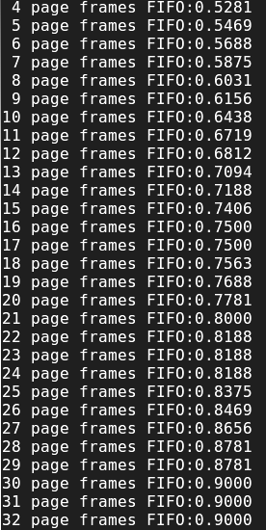
实验5.2 实验结果
当内存页面比较少的时候，访问命中率不高
随着内存页面的增多，访问命中率开始提高

